Slide 1
Java 프레임워크
Spring을 이용한 회원관리 시스템
장안대학교
인터넷정보통신과

Slide 2
IoC(Spring ,DI) Container
Ioc (Inversion of Control) 컨테이너 :제어의 역전
  개발자가 객체(POJO)를 생성하고 각 객체간의 의존관계를 제어하였으나 Spring(IoC) 컨테이너가 객체의 생성, 초기화, 서비스 소멸에 관한 모든 제어 권한을 가지면서 객체의 생명주기를 관리.
  개발자들이 직접 POJO를 생성할 수도 있지만, 모든 권한을 Container에게 위임
  Transaction, Security 추가적인 기능을 제공한다. AOP 기능을 이용하여 새로운 Container 기능을 추가 가능
DI(Dependency Injection ) : 의존관계 주입
  변화의 폭을 최소화하도록 클래스 사이의 의존관계를 빈 설정(Bean Definition)정보를 바탕으로 컨테이너가 자동적으로 연결해주는 것.
IoC(또는 DI) Container
Init
Service
POJO B
POJO C
POJO D
Create
Destory
POJO A

Slide 3
ApplicationContext
제어의 역전(IoC):
  자신이 사용할 객체를 자신이 선택하거나 생성하지 않고, 자신도 어떻게 만들어지고 사용될지 모른다.
빈 팩토리(bean factory) ➔ ApplicationContext :
  빈의 생성과 관계설정과 같은 제어를 담당하는 Ioc 객체
  제어의 역전 개념을 스프링을 이용해서 구현
Spring 컨테이너(IoC 컨테이너) : Ioc 방식으로 빈을 관리한다는 의미로 빈 팩토리, ApplicationContext를 컨테이너라고 함
ApplicationContext가 XML을 이용하여 정보를 얻고 DI 의존관계를 설정.
  Context :사물의 서로 잇닿아 있는 관계나 연관
  applicationContext.xml 을 읽어 의존관계 설정

Slide 4
WebApplicationContext
ApplicationContext를 확장한 인터페이스
  Web에서는 main() 메서드를 호출할 방법이 없다.
  여러 사용자가 동시에 웹 어플리케이션을 사용한다.
  main() 메서드 역할을 할 서블릿이 필요하다.
  DispatcherServlet : 클라이언트 요청에 알맞는 bean을 찾아서 실행해주는 기능
  서블릿 컨텍스트와 root 애플리케이션 컨텍스트 계층
클라이언트
요청
WebApplicationContext
요청
조회
생성
DispatcherServlet
호출
POJO Bean

Slide 5
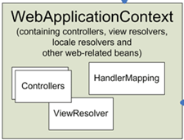
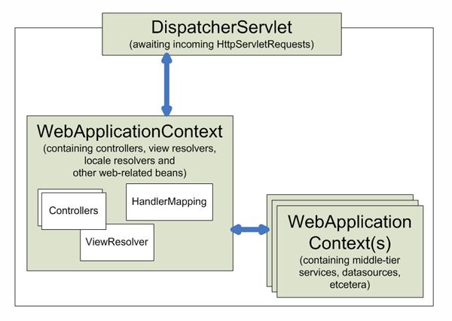
IoC 컨테이너 계층구조
web .xml
ContextLoaderListener
ContextLoaderListener와 DispatcherServlet는 각각 별도의 WebApplicatonContext 인스턴스를 생성
ContextLoaderListener가 root 가 되고 DispatcherServlet는 자식이 되어 빈을 상속
applicationContext*.xml
[servlet-name]-servlet.xml

Slide 6
애플리케이션 컨텍스트 계층구조
  Web.xml 파일에 계층구조 등록
<listener>
<listener-class>org.springframework.web.context.ContextLoaderListener</listener-class>
</listener>
<servlet>
<servlet-name>SpringHello</servlet-name>
<servlet-class>org.springframework.web.servlet.DispatcherServlet</servlet-class>
<load-on-startup>1</load-on-startup>
</servlet>
<servlet-mapping>
<servlet-name>SpringHello</servlet-name>
<url-pattern>*.html</url-pattern>
</servlet-mapping>

Slide 7

MVC 모델
JSP간 복잡한 이동
http 요청
JSP
db
JSP
JSP
JSP서 DB 직접 접근
JSP
HTML+Java
http 응답
http 요청
db
JSP
JSP
JSP
MVC 모델 1
JSP
JSP
http 응답
Java
Bean
일관된 응답요청관리
JSP
http 요청
Servlet
(Controller)
http 응답
db
MVC 모델 2
JSP
JSP
JSP
JSP
Bean
(Model)
JSP
(View)

Slide 8
MVC 모델
Model: Business Logic과 데이터베이스 입출력을 담당하는 Layer. View와는 독립적
View : 어플리케이션의 유저 인터페이스만 담당 최소한의 코드를 이용하여 단순하게 작성(JSP)
Controller : 어플리케이션의 Flow를 담당,View와 Business Logic의 중재자 역할
JSP Model 1 - 장점
  기본적인 HTML, JavaScript, JAVA만 알아도 배우기 쉽다.
  객체지향 원리를 잘 몰라도 기능을 구현 할 수 있다.
  처리 로직이 jsp 페이지에 JAVA 코드로 구현 되어있다.
JSP Model 1 – 단점
  디자인(HTML, CSS, JavaScript)과 로직(JAVA)이 혼합되어 있어 소스 수정시 예상하지 못한 곳에서 많은 시간이 지연된다.
  같은 JAVA코드가 여러 JSP페이지에 중복되어 있어 소스 수정이 어렵다.
  권한 등의 구현 시 모든 jsp페이지 상에 SSI등을 이용해 구현해야 한다.
JSP Model 2 – 장점
  Client의 요청을 받는 부분, 처리 로직 부분, 뷰 부분이 분리되어 있어 유지보수가 편리
  모든 기능이 세분화해 구조를 이루고 있음으로 기능 확장이 용이
  컨트롤러 서블릿에서 권한 및 인증 구현을 편리하게 할 수 있음
JSP Model 2 – 단점
  디자인 패턴등의 개념과 자바언어를 잘 알고 있어야 함.
  Application이 처리 파트별로 나뉘어져 있음으로 개발 작업의 양이 많음.
  디버깅 작업을 처리 파트 별로 살펴야 함으로 어려운 부분이 있음.
  개발자들이 MVC에대한 개념을 가지고 있어야 효과를 볼 수 있음.

Slide 9
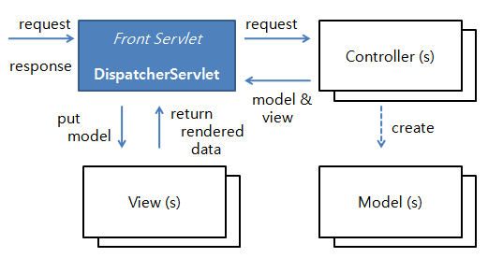
Spring framework와 MVC 모델
(1)HTTP 요청
(2)요청
HTTP 응답
(4)모델과 뷰
(5)모델 전달
(6)데이터반환
생성
(3)생성
참조

Slide 10

Spring MVC 처리의 흐름
: 웹요청 URL과 컨트롤러 매핑
웹브라우져
HandlerMapping
컨트롤러 선택
요청
Dispatcher
Servlet
2
3
Controller
처리위임
Controller
ModelAndView
Controller
4
URL 처리요청
/hello.do
1
뷰 선택요청
Model
5
Model
Model
ModelAndView
ViewResolver
6
결과물 출력
View (*.jsp)
Controller
Controller

Slide 11
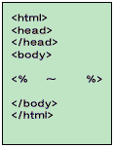



Spring 프로젝트 환경 구성
JRE
JDK(Java Development Kit)
  PATH 설정 : C:\Program Files\Java\jdk1.7.0\bin
  CLASSPATH 설정 : C:\Program Files\Java\jre7\lib
    Jre는 바이트코드(xxx.class)를 찾아 실행한다. 바이트코드를 찾을 위치나 파일을 모두 등록한다.
  JAVA_HOME 설정 : C:\Program Files\Java\jdk1.7.0\
Apache 웹 서버 설치(개발 환경에서는 불필요)
Tomcat JSP 컨테이너 설치
Eclipse 설치
Eclipse에 tomcat 서버 연동
Web 서버
웹 서버엔진
-apache
-IIS
②
⑤
⑦
ⓛ http://168.126.141.3/lee.jsp
웹 컨테이너 -Tomcat
- resin
④
③
⑥
lee.html
lee.jsp
DB서버
Notes:
Beginning course details and/or books/materials needed for a class/project.

Slide 12
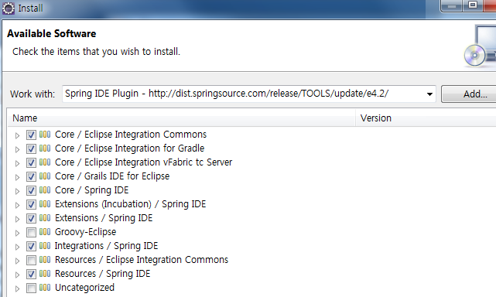
Spring Framework Eclipse 환경구성
Eclipse에 Spring IDE plugin
  Spring IDE Plugin - http://dist.springsource.com/release/TOOLS/update/e4.2/
http://www.springsource.org/download/community/에서 Spring Framework의 다운로드➔ 압축풀기
Dynamic WebProject 생성
WebContent/WEB_INF/lib 폴더에 Spring Framework 모듈 import

Slide 13
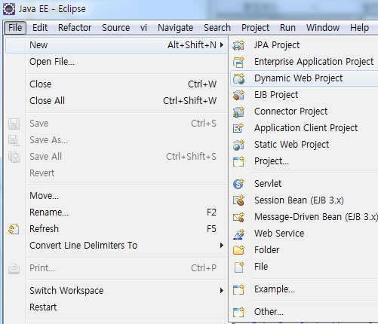
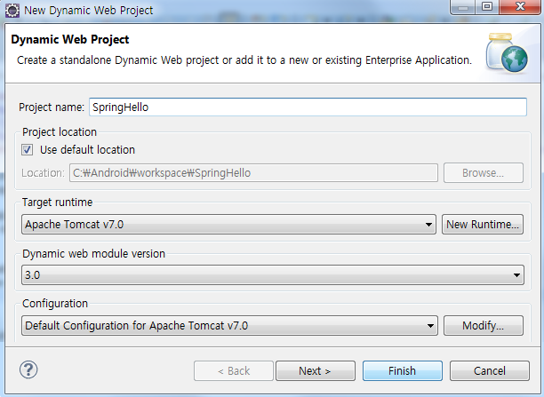
Spring MVC 프로젝트 시작
helloworld! 프로젝트 - DB 연동(model )부분이 없음
1. File > new > Dynamic Web Project
2. Project name : Webhello 입력

Slide 14
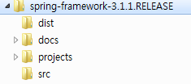
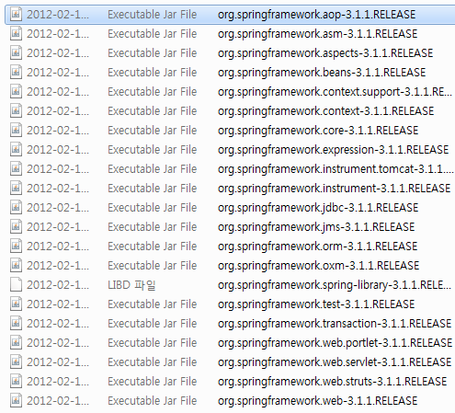
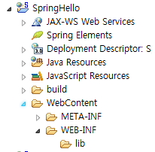
Spring MVC의 환경 구성
1.http://www.springsource.org/download/community/에서 Spring Framework의 다운로드
2.압축을 풀고 dist 폴더를 프로젝트 lib 폴더에 import
3.기타 의존관계에 있는 필요한 library 파일 import

Slide 15
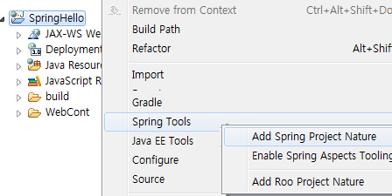
Spring MVC 프로젝트 생성
Web project를 Spring Project로 전환
1. 오른쪽 클릭>Spring Tools > Add Spring Project Nature

Slide 16
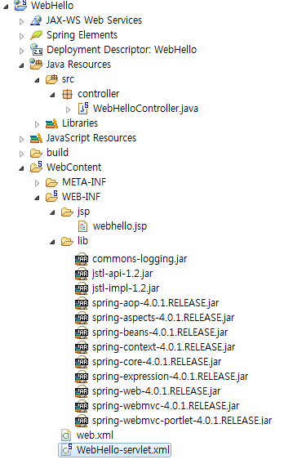
Spring Project의 전체 구성
1. java Bean(소스코드)
- Controller
- Model
2. jsp 파일 - View
web root
4. Spring 4.0 Library 파일
3. Spring(IoC) 컨테이너
구성 파일

Slide 17
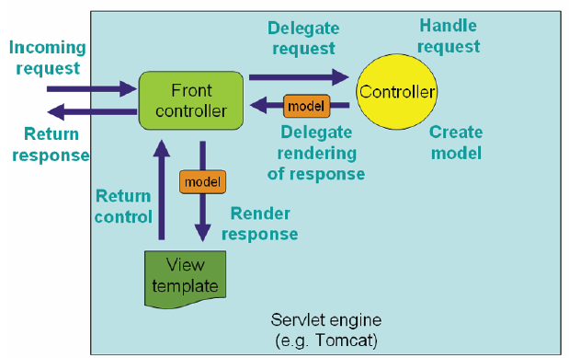


컨트로러와 view

Slide 18
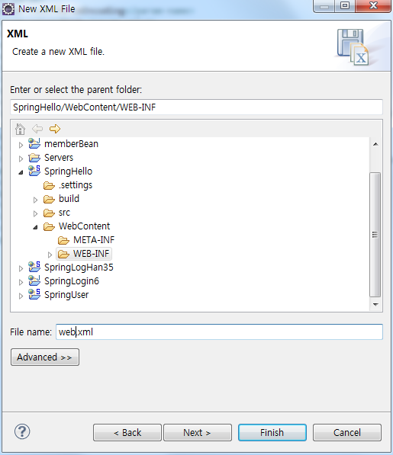
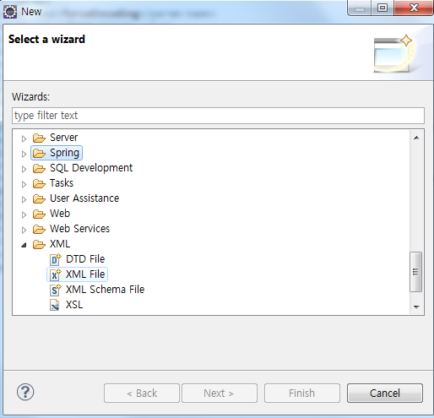
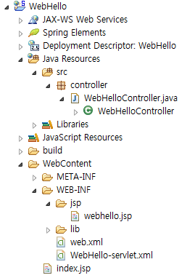
IoC 컨테이너 설정(web.xml)
ContextLoaderListener 와 DispatcherServlet 설정
1. 오른쪽 클릭>new>XML파일
2. web.xml 입력

Slide 19
web.xml
<?xml version="1.0" encoding="UTF-8" ?>
<web-app ....
<display-name>WebHello</display-name>
<welcome-file-list>
<welcome-file>index.jsp</welcome-file>
</welcome-file-list>
<context-param>
<param-name>contextConfigLocation</param-name>
<param-value>/WEB-INF/applicationContext*.xml</param-value>
</context-param>
<listener>
<listener-class>org.springframework.web.context.ContextLoaderListener</listener-class>
</listener>
<servlet>
<servlet-name>WebHello</servlet-name>
<servlet-class>org.springframework.web.servlet.DispatcherServlet</servlet-class>
<load-on-startup>1</load-on-startup>
</servlet>
<servlet-mapping>
<servlet-name>WebHello</servlet-name>
<url-pattern>*.html</url-pattern>
</servlet-mapping>
</web-app>
어플리케이션 이름
<!-- 시작페이지 설정 -->
applicationContext.xml 을 나누어 작성할 때
root Spring(IoC) 컨테이너 구성 파일
applicationContext.xml
sevlet spring(IoC) 컨테이너 구성 파일
WebHello-servlet.xml
컨텍스트의 웹 애플리케이션이 톰캣 서버에 의해 인식될 때 숫자가 작은 것부터 먼저 로딩

Slide 20
IoC 컨테이너 설정
web .xml
web-application 컨테이너
ContextLoaderListener
applicationContext*.xml
[servlet-name]-servlet.xml
Dao
dataSource
MessageSource

Slide 21
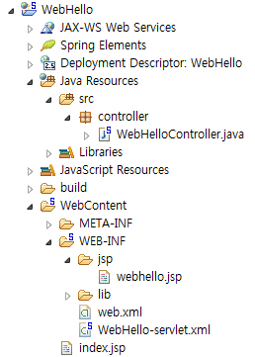
DispatcherServlet 어플리케이션 컨텍스트 설정
[servlet-name]-servlet.xml 파일에 IoC 컨테이너(어플리케이션 컨텍스트)에 생성되어야하는 객체(beans) 를 선언한다.
HandlerMapping
컨트롤러 선택
요청
Dispa tcher
Servlet
2
3
Controller
처리위임
Controller
ModelAndView
Controller
4
뷰 선택요청
Model
5
Model
Model
ModelAndView
ViewResolver
6
결과물 출력
View (*.jsp)
Controller
Controller

Slide 22
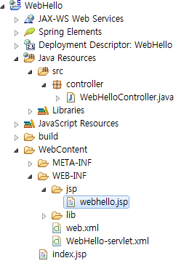
DispatcherServlet 설정화일 (WebHello-servlet.xml )
<?xml version="1.0" encoding="UTF-8"?>
<beans …
<!-- HandlerMapping -->
<bean id="handlerMapping" class="org.springframework.web.servlet.handler.SimpleUrlHandlerMapping">
<property name="mappings">
<props>
<prop key="/hello.html">helloController</prop>
</props>
</property>
</bean>
<!-- Controller -->
<bean id="helloController" class="controller.WebHelloController"></bean>
<!-- ViewResolver -->
<bean id="internalResourceViewResolver"
class="org.springframework.web.servlet.view.InternalResourceViewResolver">
<property name="viewClass">
<value>org.springframework.web.servlet.view.JstlView</value>
</property>
<property name="prefix">
<value>WEB-INF/jsp/</value>
</property>
<property name="suffix">
<value>.jsp</value>
</property>
</bean>
</beans>
WEB_INF/jsp/webhello.jsp

Slide 23
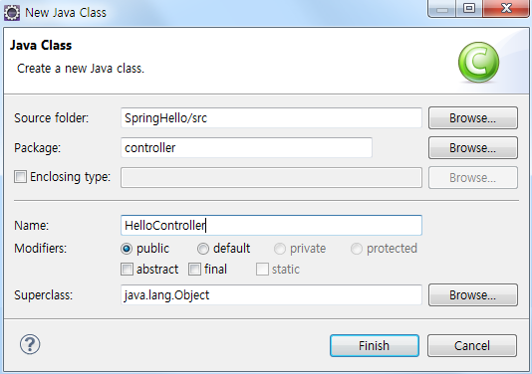
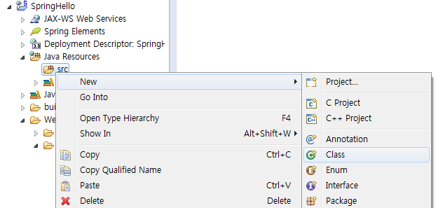
Spring Controller Class 생성

Slide 24
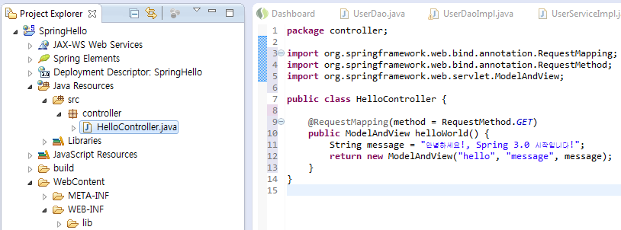
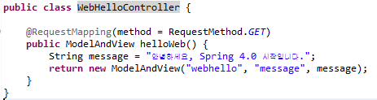
Controller 생성
1.CTRL+Shift + O key로 import 확인
WebHelloController {
helloWeb()
2.Viewresolver 로 전달됨
@RequestMapping 에노테이션, RequestMethod 객체
  스프링에게 URL 요청이 get 방식일 때 helloWeb() 메서드가 모든 요청을 처리할 것 임을 알린다.
ModelAndView 객체 생성
  모델을 출력할 뷰이름 : “webhello"
  ModelAndView 객체는 key가“message”이고“안녕하세요…”라는 String 형의 메시지를 포함
  ModelAndView 객체는 View에 전달되어 출력됨

Slide 25
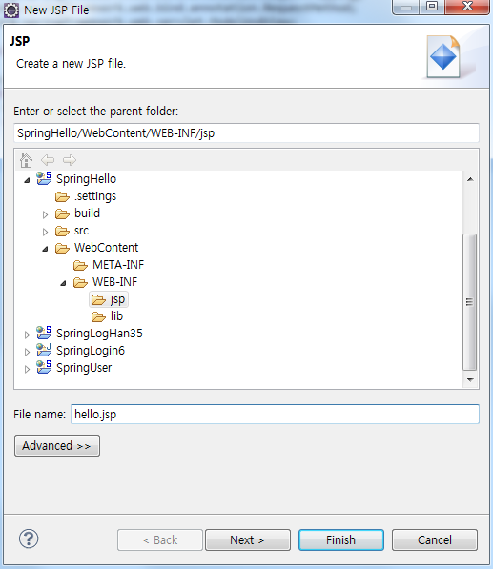
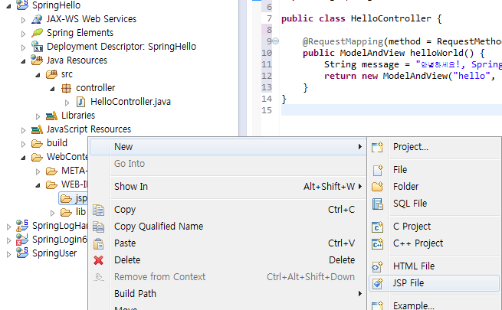
View (hello.jsp) 생성
1. WEB-INF 폴더 아래에 JSP 폴더생성
3. hello.jsp 입력
2. jsp 오른쪽 클릭>new >jsp

Slide 26
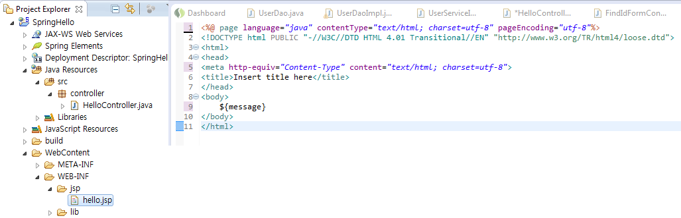


webhello.jsp

Slide 27
Spring MVC 처리의 흐름
웹브라우져
HandlerMapping
컨트롤러 선택
요청
Dispatcher
Servlet
2
3
Controller
처리위임
Controller
ModelAndView
Controller
4
URL 처리요청
/hello.do
1
뷰 선택요청
Model
5
Model
Model
ModelAndView
ViewResolver
6
결과물 출력
View (*.jsp)
Controller
Controller

Slide 28
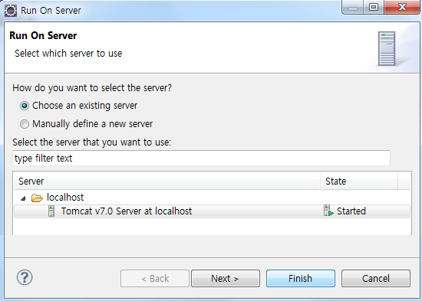
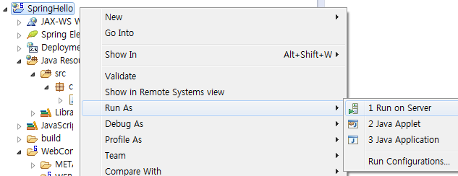
실행

Slide 29
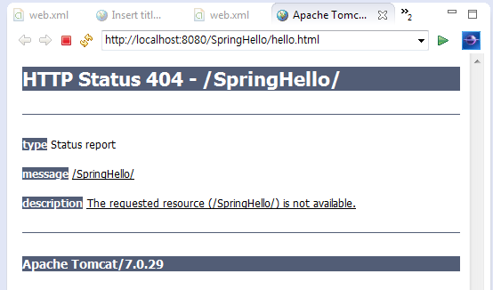
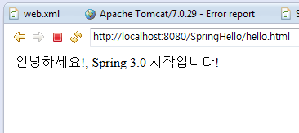
결과확인
hello.html 입력

Slide 30
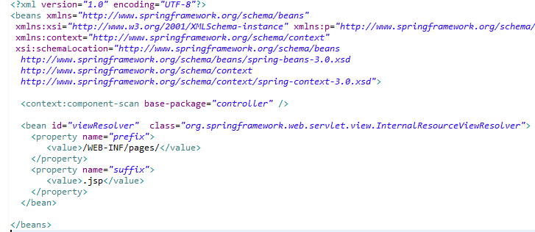
4.0 개선(Component-scan)
WebHello-servlet.xml
1. Component-scan context 사용
“/hello” ➔ webHelloController 실행
Controller 폴더에서 @Controller 표기된 컨트롤러를 찾아서
. @RequestMapping(“/hello” ) 메서드 자동실행
2. HandlerMapping 생략
3. Controller bean 생성 생략

Slide 31
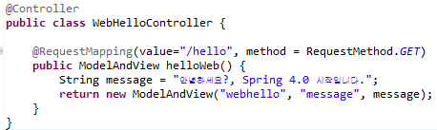
Component-scan
1. HandlerMapping 생략
2. Controller bean 생성 생략
3. Component-scan context 사용
“/hello” ➔ test() 실행
4. Controller에 @Controller 애노테이션 사용
5. @requestMapping을 사용하여 핸들러와 controller 자동연결

Slide 32
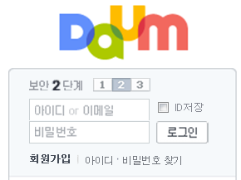
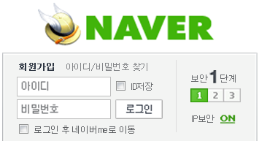
Spring MVC를 이용한 사용자관리 시스템
로그인
정보수정
확인
로그인화면
사용자별
메인화면
사용자정보
수정화면
사용자정보
보기화면
로그아웃
회원등록
사용자등록
화면
확인
사용자정보
보기화면
아이디찾기
패스워드찾기
아이디찾기
화면
확인
아이디찾기
결과화면
패스워드찾기 화면
확인
패스워드찾기
결과화면
사용자리스트보기 화면
사용자 삭제
화면

Slide 33
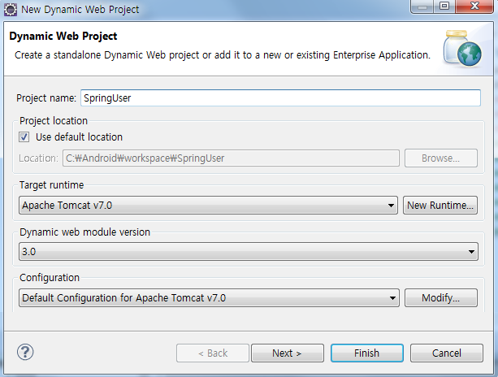
Spring MVC 프로젝트 생성
1. File > new > Dynamic Web Project
2. Project name : Login4mvc 입력

Slide 34
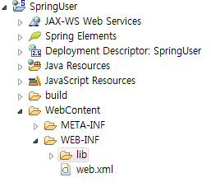
Spring MVC의 환경 구성
1.http://www.springsource.org/download/community/에서 Spring Framework의 다운로드
2.압축을 풀고 dist 폴더를 프로젝트 lib 폴더에 import
3.기타 의존관계에 있는 필요한 library 파일 import

Slide 35
Spring MVC 프로젝트 생성
Web project를 Spring Project로 전환
1. 오른쪽 클릭>Spring Tools > Add Spring Project Nature

Slide 36
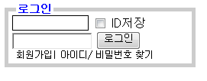
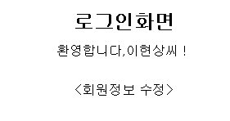
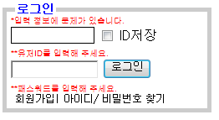
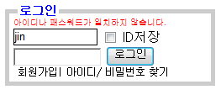
사용자 로그인 구성
Error
로그인화면
로그인
사용자별
메인화면
로그아웃
View
View
Controller
LoginFormController
Model
loginSuccess.jsp
LoginValidator
UserServise
UserDto
UserDao
DataSource
login.jsp

Slide 37
로그인 MVC 처리흐름
http://SpringUser/login.html
HandlerMapping
컨트롤러 선택
요청
Dispa tcher
Servlet
2
3
LoginFormController
처리위임
Controller
ModelAndView
Controller
4
뷰 선택요청
Model
UserServise
5
Model
UserDao
ViewResolver
Model
DataSource
ModelAndView
6
결과물 출력
<form action=“login.html”>
login.jsp
loginSuccess.jsp
Controller

Slide 38
Spring MVC의 환경 구성
Ioc 컨테이너 : 웹 애플리케이션 컨텍스트 구성
Webroot의 /WEB-INF/web.xml 파일에 설정
  root 애플리케이션 컨텍스트와 서블릿 애플리케이션 컨텍스트 설정
web .xml
IoC web-application 컨테이너
ContextLoaderListener
Dao
dataSource
MessageSource
applicationContext*.xml
[servlet-name]-servlet.xml

Slide 39
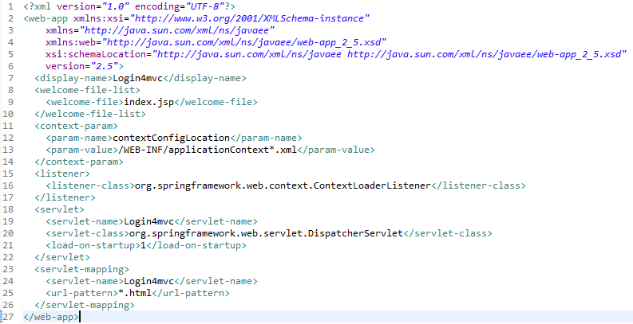
IoC 컨테이너 생성 파일 (web.xml) 작성

Slide 40
로그인 MVC 처리흐름
http://SpringUser/login.html
HandlerMapping
컨트롤러 선택
요청
Dispa tcher
Servlet
2
3
LoginFormController
처리위임
Controller
ModelAndView
Controller
4
뷰 선택요청
Model
UserServise
5
Model
UserDao
ViewResolver
Model
DataSource
ModelAndView
jdbcTemplate
6
결과물 출력
<form action=“login.html”>
login.jsp
loginSuccess.jsp
Controller

Slide 41
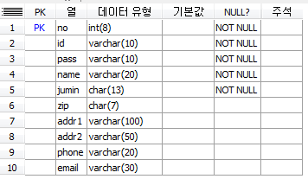
회원관리table 생성
CREATE TABLE `member_tbl` (
`no` int(8) NOT NULL AUTO_INCREMENT,
`id` varchar(10) NOT NULL,
`pass` varchar(10) NOT NULL,
`name` varchar(20) NOT NULL,
`jumin` char(13) NOT NULL,
`zip` char(7) DEFAULT NULL,
`addr1` varchar(100) DEFAULT NULL,
`addr2` varchar(50) DEFAULT NULL,
`phone` varchar(20) DEFAULT NULL,
`email` varchar(30) DEFAULT NULL,
PRIMARY KEY (`no`)
) ENGINE=InnoDB AUTO_INCREMENT=1 DEFAULT CHARSET=utf8;

Slide 42
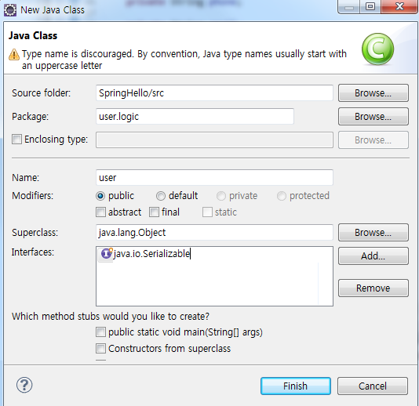
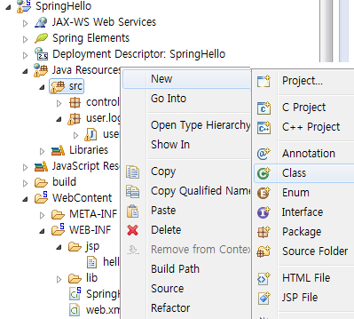
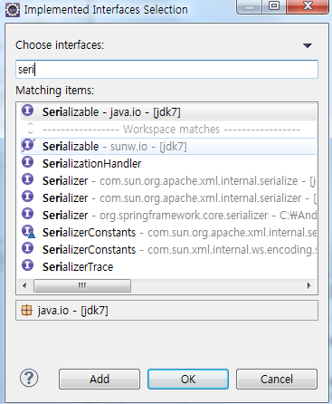
Dto (Data Transfer : Value) 객체 생성
1. 오른쪽 클릭>new >class
2. user.logic 입력
3. UserDto 입력
UserDto
4
5
7
6

Slide 43
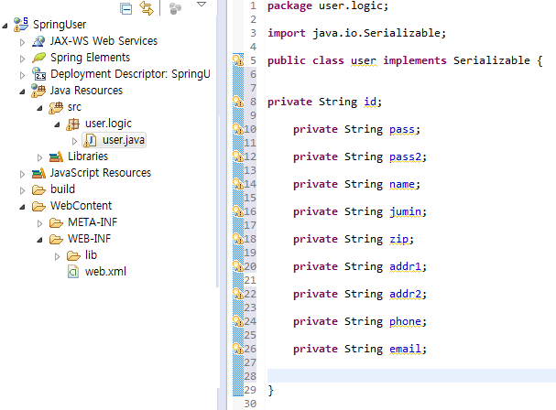
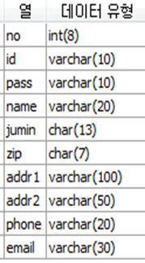
전달 객체 gatter & setter 생성
1. 입력
UserDto.java

Slide 44
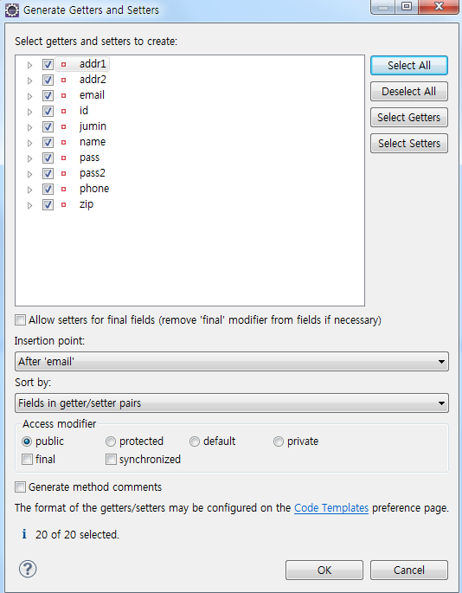
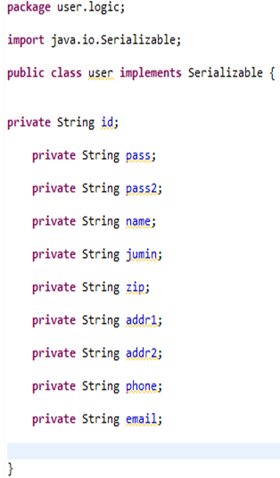
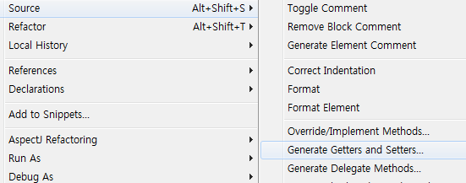
모델 객체 gatter & setter 생성
1. 오른쪽클릭>Source>Generate Getter&Setter

Slide 45
DAO 클래스 작성
일반적으로 DAO는 하나의 테이블에 CRUD 작업을 수행하며 다양한 형태의 검색 메서드를 구성할 수 있다.
조회(query)의 경우만 반환값이 있다.
Update() 메서드는 영향을 받은 레코드의 개수를 반환한다.
DI(의존관계 주입) 구현을 위하여 Interface 를 먼저 작성하고 이를 상속받아 DAO를 구현한다.
<<Interface>>
Service
<<Interface>>
DAO
사용
사용
Controller
Business Logic Object
Service Logic Object
DAO Object
DI
DataSource:
직접생성
jdbcTemplate
획득
Transfer Object
Value Object
생성

Slide 46
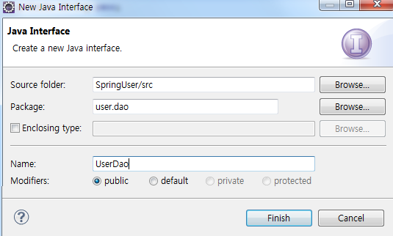

Dao Interface 생성
2. 입력
1. src>우클릭>new >Inteface

Slide 47


Dao Interface 생성
1. 입력
UserDto
UserDto
UserDto
UserDto
(UserDto user );
(UserDto user );
UserDto.java

Slide 48



Dao 구현 클래스 생성
2. 입력
1. src>user.dao>우클릭>new >class

Slide 49


Dao구현 클래스생성
UserDto.java

Slide 50
SQL 파라미터 바인딩 방법
위치 파라미터 치환자
  public void delete(String userId, String password) {
    template.update("delete from member_tbl where id=? AND pass=?", userId, password );
  }
이름 파라미터 치환자
  INSQL=“Insert into member(id,name,pass) values ( :id, :name, :pass)”
  public void insert(UserDto user) {
    SqlParameterSource parameterSource = new BeanPropertySqlParameterSource(user);
    template.update(INSQL, parameterSource);
  }
SqlParameterSource 클래스
  DB테이블의 필드 이름과 UserDto 객체의 속성 이름을 매핑(이름이 같은 필드만)
RowMapper 클래스( Rs ➔ UserDto )
  ResultSet에서 값을 가져와 원하는 타입으로 매핑할 때 사용

Slide 51
SQL 작성
private static final String GETUSER_IDPASS = "SELECT * FROM member_tbl WHERE id = ? AND pass = ?";
private static final String GETUSER_ID = "SELECT * FROM member_tbl WHERE id = ?";
private static final String GETID = "select id from member_tbl where name=? and jumin=?";
private static final String GETPASS = "select pass from member_tbl where id=? and jumin=?";
private static final String INSERT = "INSERT INTO member_tbl (id, pass, name, jumin, zip, addr1, addr2, phone, email)"
+ " VALUES(:Id, :pass, :name, :jumin, :zip, :addr1, :addr2, :phone, :email)";
private static final String UPDATE = "UPDATE member_tbl SET pass = :pass, zip = :zip, addr1 = :addr1, addr2 = :addr2, phone = :phone, email = :email WHERE id = :id";

Slide 52
  Spring JDBC를 위한 jdbcTemplate 클래스
Connection을 구하고, try-catch-finally로 자원을 관리하는 등 예외 처리의 중복된 코드를 제거.
JDBC를 위한 세 개의 템플릿 클래스
  jdbcTemplate
    기본적인 JDBC 템플릿 클래스.
    JDBC를 이용해서 데이터에 대한 접근을 제공.
  NamedParameterjdbcTemplate
    PreparedStatement에서 위치 기반의 파라미터가 아닌 이름을 가진 파라미터를 사용할 수 있도록 지원하는 템플릿 클래스.
  SimplejdbcTemplate
    JdbcTemplate기능을 향상 - 위치와 이름 기반 파라메터 사용
JdbcTemplate 생성과 DataSource 주입
private jdbcTemplate template;
public void setDataSource(DataSource dataSource) {
  this.template = new jdbcTemplate(dataSource);
}

Slide 53
검색코드의 구현
private static final String GETUSER_IDPASS = "SELECT * FROM member_tbl WHERE id = ? AND pass = ?";
@Override
public User findUser(String userId, String password) {
  RowMapper<UserDto> mapper = new BeanPropertyRowMapper<UserDto>(UserDto.class);
  return this.template.queryForObject(GETUSER_IDPASS, mapper, userId, password);
}
private static final String GETUSER_ID = "SELECT * FROM member_tbl WHERE id = ?";
public User findUser(String userId) {
  RowMapper<UserDto> mapper = new BeanPropertyRowMapper<UserDto>(UserDto.class);
  return this.template.queryForObject(GETUSER_ID, mapper, userId);
}
private static final String GETID = "select id from member_tbl where name=? and jumin=?";
public User findId(String me_name, String me_jumin) {
  RowMapper<UserDto> mapper = new BeanPropertyRowMapper<UserDto>(UserDto.class);
  return this.template.queryForObject(GETID, mapper, me_name, me_jumin);
}
private static final String GETPASS = "select pass from member_tbl where id=? and jumin=?";
public User findPass(String userId, String me_jumin) {
  RowMapper<UserDto> mapper = new BeanPropertyRowMapper<UserDto>(UserDto.class);
  return this.template.queryForObject(GETPASS, mapper, userId, me_jumin);
}
SQL ⬅ UserDto ⬅ Rs
sqlparameterSource RowMapper

Slide 54
생성,수정,삭제 코드 구현
private static final String UPDATE = "UPDATE member_tbl SET pass = :pass, zip = :zip, addr1 = :addr1, addr2 = :addr2, phone = :phone, email = :email WHERE id = :id";
public void update(UserDto user) {
SqlParameterSource parameterSource = new BeanPropertySqlParameterSource(user);
  this.template.update(UserDaoImpl.UPDATE, parameterSource);
}
private static final String INSERT = "INSERT INTO member_tbl (id, pass, name, jumin, zip, addr1, addr2, phone, email)“ + " VALUES( :Id, :pass, :name, :jumin, :zip, :addr1, :addr2, :phone, :email )";
public void insert(UserDto user) {
SqlParameterSource parameterSource = new BeanPropertySqlParameterSource(user);
  this.template.update(UserDaoImpl.INSERT, parameterSource);
}
public void delete(String userId, String password) {
  this.template.update("delete from member_tbl where id = ? AND pass = ?", userId, password );
}
Dto 클래스를 매개변수로 하여 SqlParameterSource 클래스 객체를 생성하고 template.update 메서드를 실행할 때 Dto 클래스 변수와 쿼리안의 (: 변수) 이름 같으면 자동으로 매핑된다.
SQL ⬅ UserDto ⬅ Rs
SqlParameterSource RowMapper

Slide 55


sqlparameterSource와 RowMapper
Dto
SqlParameterSource
폼
SQL
RowMapper
Rs

Slide 56
Service (Business)클래스 작성
<<Interface>>
Service
<<Interface>>
DAO
사용
사용
Controller
Business Logic Object
Service Logic Object
DAO Object
DI
DataSource:
직접생성
SimplejdbcTemplate
획득
Data Transfer Object
Value Object
생성

Slide 57


Business interface 생성
1. src>user.logic >우클릭>new >Interface
2.입력

Slide 58

Business interface 생성
2.입력

Slide 59



Business 구현 클래스 작성
2. UserServiceImpl 입력
1. src>user.logic >우클릭>new >Interface

Slide 60

Business 구현 객체 생성

Slide 61
Dao 구현객체 주입
<<Interface>>
Service
<<Interface>>
UserDAO
사용
사용
Controller
Business Logic Object
Service Logic Object
DAO Object
UserDAOImpl
DI
DataSource:
직접생성
jdbcTemplate
public class UserServiceImpl implements UserService {
  private UserDao userDao;
  public void setUserDao(UserDao userDaoImpl) {
    this.userDao = userDaoImpl;
  }
}
스프링 root 애플리케이션 컨텍스트에서 결정

Slide 62

Business 구현 객체 완성
서비스 객체에서 데이터의 가공이나 변동 처리가 없음으로 이 객체를 생략하고 컨트롤러에서 직접 DAO 호출 가능

Slide 63
View 와 Controller
로그인
로그인화면
사용자별
메인화면
로그아웃
LoginFormController
Model
loginSuccess.jsp
LoginValidator
UserServise
UserDao
DataSource
login.jsp

Slide 64


View

Slide 65

JSTL(JavaServer Pages Standard Tag Library)
독립적인 개발자들은 많은 사용자 정의 JSP 태그 라이브러리 <%@ taglib= >를 만들었음
  HTML 태그에서는 일반 언어의 반복, 조건 등의 제어가 어렵다.
  JSP 에서 <% 자바 소스 %>와 같은 스크립팅을 이용해야 한다.
  HTML 코드와 섞여 혼란스럽다.
  HTML 태그에서도 일반 언어의 반복, 조건 등의 제어를 가능 하도록 사용자 정의 JSP 태그 라이브러리개발 : EL(Expression Language)
  표준화를 위해 Java Community Process(JSR 52)에서 표준태그 라이브러리 JSTL(JavaServer Pages Standard Tag Library) 개발
JSTL의 주요 강점
  서블릿 컨텍스트에 저장된 데이터 같은 애플리케이션 데이터를 액세스 및 조작하는 쉬운 방법을 제공하는 간단한 EL(Expression Language) 제공
jstl 과 standard 두개의 jar 파일을 웹애플리케이션의 /WEB-INF/lib 폴더에 복사해야 함

Slide 66


Include 파일과 CSS 파일
<%@ page session="false"%>
<%@ taglib prefix="c" uri="http://java.sun.com/jsp/jstl/core"%>
<%@ taglib prefix="spring" uri="http://www.springframework.org/tags"%>
<%@ taglib prefix="form" uri="http://www.springframework.org/tags/form"%>
<%@ taglib prefix="f" uri="http://java.sun.com/jsp/jstl/fmt" %>
<link rel="stylesheet" type="text/css" href="css/loginstyle.css">
css 폴더생성
loginstyle.css
Login_bg.gif 파일 copy

Slide 67
loginstyle.css
a:link{font-family:"";color:black;text-decoration:none;}
a:visited{font-family:"";color:black;text-decoration:none;}
a:hover{font-family:"";color:black;text-decoration:underline;}
h4 {color:blue;font-family:굴림;font-size:14px;font-weight:bold;}
fieldset { border:5px solid #ccc; padding:0 5px 5px;}
#loginArea { margin-left:5px; width:250px;}
#thisform { font-family:Georgia, serif; font-size:11px; color:#999;}
#thisform label { font-family:굴림, sans-serif; font-weight:bold; color:#660000;}
#thisform p { margin:5px;}
#ullog { list-style-type:none; margin-left:5px; padding:0;font-family:굴림:font-size:12px;}
#lilog { display:inline; margin: 0px 0px 0px 0px; padding:0 0 0 0; border:1;font-family:굴림; font-size:12px; }
#lilogb { display:inline; margin: 0px 0px 0px 0px; padding:0 0 0 0; border:1;font-family:굴림; font-size:12px; }
* { padding: 0; margin: 0; }
.id_blur { background: transparent url("login_bg.gif") top left}
.id_focus { background: #ffffe0 ; color: #003300 }
.pw_blur { background: transparent url("login_bg.gif") bottom left}
.pw_focus { background: #ffffe0 ; color: #003300 }
.clear { clear: both; background: none; }
span.fieldError {
color: red;
font-size: 10px;
font-family:arial,sans-serif;
}

Slide 68

Login .jsp
<body>
<br /><br />
<div id="loginArea" class="clear">
<form:form modelAttribute="user" method="post" action="login.html">
<fieldset>
<legend><h4>로그인</h4></legend>
<spring:hasBindErrors name="user">
<span class="fieldError">
<c:forEach var="err" items="${errors.globalErrors}" >
<spring:message code="${err.code}" />
</c:forEach>
</span>
</spring:hasBindErrors>
<p><ul id="ullog">
<li id="lilogb"><a href="/Login4mvc/userEntry.html">회원가입</a></li>|
<li id="lilog"><a href="/Login4mvc/findId_form.html">아이디/</a>
<a href="/Login4mvc/findPass_form.html" class="pwd">비밀번호 찾기</a></li>
</ul></p>
</fieldset>
</form:form>
</div>
</body>
또는 userDto
다음 페이지 내용 삽입 …

Slide 69

Login .jsp
<p><form:input path="id" size='12' maxlength='15' title="아이디 입력"
onfocus="this.className='id_focus'"
onBlur="if ( this.value == '' ) { this.className='id_blur' }" class='id_blur' /></p>
<p><span class="fieldError"><form:errors path="id" /></span></p>
<p><form:password path="pass" size='13' maxlength='15' title="비밀번호 입력"
onFocus="this.className='pw_focus'"
onBlur="if ( this.value == '' ) { this.className='pw_blur' }" class='pw_blur' />
<input type="submit" value="로그인" tabindex="4" /></p>
<p><span class="fieldError"><form:errors path="pass" /></span></p>
바인딩 된 속성 아니면 error

Slide 70

로그인 성공화면(loginSuccess.jsp)
<%@ page language="java" contentType="text/html; charset=UTF-8" pageEncoding="UTF-8"%>
<%@ include file="/WEB-INF/jsp/jsp_header.jsp" %>
<html>
<head>
<meta http-equiv="Content-Type" content="text/html; charset=UTF-8">
<title>로그인 성공화면</title>
</head>
<body>
<div align="center" class="body">
<h2>로그인화면</h2>
<br>
환영합니다,${loginUser.name}씨！
<br><br><br>
<a href="#"><회원정보 수정></a>
</div>
</body>
</html>

Slide 71
View 와 Controller
로그인
로그인화면
사용자별
메인화면
로그아웃
http://Login4mvc/login.html
LoginFormController
loginSuccess.jsp
LoginValidator
Model
UserServise
login.jsp

Slide 72
Controller 설계
http://Login4mvc/login.html
HandlerMapping
컨트롤러 선택
요청
Dispa tcher
Servlet
2
loginValidator
3
LoginFormController
처리위임
Controller
ModelAndView
Controller
뷰 선택요청
UseService
method="post“
action="login.html
ModelAndView
ViewResolver
UserDao
6
결과물 출력
DataSource
jdbcTemplate
View (*.jsp)
Controller
Controller

Slide 73

로그인 폼 정보검증 클래스
Validator
  로그인 폼에서 입력한 항목을 검증한다.
  로그인 폼에서 입력항목은 일단 DTO 객체에 저장해야하므로 폼 설계시 테이블, DTO 객체의 요소와 이름이 일치해야 한다.
  Spring에서는 객체의 유효성을 체크하기 위해 Validator 인터페이스를 제공한다.
  validator는 유효성을 체크결과를 Errors객체에 유효성체크 실패를 보고한다.
@ModelAttribute
Form ➔ DTO

Slide 74

@ModelAttribute
Dto
@ModelAttribute : command 객체
클라이언트 폼에서 전달하는 파라미터를 1:1로 전담 프로퍼티에 담아내는 방식이 커맨드 패턴
@ModelAttribute는 클라이언트의 파라미터와 동일한 이름의 자바빈 객체(Dto)를 요구
객체에 @ModelAttribute란 어노테이션를 붙이면 자동으로 바인딩해주고 중간 과정은 모두 자동으로 생략 해준다.
SqlParameterSource
@ModelAttribute
폼
SQL
RowMapper
Rs

Slide 75


유효성체크(Validation 작성)

Slide 76


Validator

Slide 77
Controller에서 Validator를 이용한 검증
public class LoginController {
  private Validator loginValidator;
  public void setLoginValidator(Validator loginValidator) {
  this.loginValidator = loginValidator;
  }
  @RequestMapping(method = RequestMethod.POST)
  public ModelAndView onSubmit(@ModelAttribute User user, BindingResult bindingResult) {
    this.loginValidator.validate(user, bindingResult);
    ModelAndView modelAndView = new ModelAndView();
    if (bindingResult.hasErrors()) {
    modelAndView.getModel().putAll( bindingResult.getModel() );
    return modelAndView;
  }
    try { DB 검색 …..
      return modelAndView;
    }
    catch (EmptyResultDataAccessException e) {
      bindingResult.reject("error.login.user");
      modelAndView.getModel().putAll( bindingResult.getModel() );
      return modelAndView;
    }
  }
}

Slide 78

messages.properties
검증오류정보는 bindingResult에 모두 저장됨
컨트롤러에 의해서 view(form)에 전달된다.
폼을 출력할 때 bindingResult에 담긴 오류정보를 활용하여 에러메시지를 생성한다.
스프링은 messages.properties의 메시지를 가져와 에러메시지로 사용( 코드➔메시지)
프로퍼티 파일은 유니코드로 변환하여 저장해야 함
Native2ascii.exe [source] [destination] 변환
Error.에러코드 .모델이름.필드이름
error.input.user= *입력 정보에 문제가 있습니다.
error.required.user.id=**유저ID를 입력해 주세요.
error.required.user.pass=**패스워드를 입력해 주세요.
error.required.user.name=이름을 입력해 주세요..
error.required.user.jumin=주민번호를 입력해 주세요.
error.duplicate.user=입력된 유저ID는 이미 사용 중입니다.
error.login.user=아이디나 패스워드가 일치하지 않습니다.
error.find.user=사용자 정보와 일치하는 아이디를 검색할 수 없습니다.

Slide 79

메시지소스 생성
applicationContext.xml
<bean id="messageSource“ class="org.springframework.context.support.ResourceBundleMessageSource">
<property name="basenames“ value=“messages” />
</bean>
View 에서 출력
<spring:hasBindErrors name="user">
<span class="fieldError">
<c:forEach var="error" items="${errors.globalErrors}" >
<spring:message code="${error.code}" />
</c:forEach>
</span>
</spring:hasBindErrors>
<span class="fieldError"><form:errors path="pass" /></span>

Slide 80


컨트롤러 생성

Slide 81



컨트롤러 객체의 DI
… 추가

Slide 82

컨트롤러
@RequestMapping(method = RequestMethod.POST)
public ModelAndView onSubmit(User user, BindingResult bindingResult) {
this.loginValidator.validate(user, bindingResult);
ModelAndView modelAndView = new ModelAndView();
if (bindingResult.hasErrors()) {
return modelAndView;
}
try {
User loginUser = this.userService.getUser(user.getId(), user.getPass());
modelAndView.setViewName("loginSuccess");
modelAndView.addObject("loginUser", loginUser);
return modelAndView;
}catch (EmptyResultDataAccessException e) {
bindingResult.reject("error.login.user");
modelAndView.getModel().putAll(bindingResult.getModel());
return modelAndView;
}
}
1.폼에서 데이터를 받아서 Dto에 저장
2. Dto 객체를 검증
3. Error가 있으면 폼에 에러내용 전달
4. 없으면 사용자 검색 서비스 실행
5. 사용자검색 성공하면 표시할 view 선정
6. View에 Dto 전달
7. 일치하는 ID 나 패스워드가 없는경우
8. 폼에 에러내용 전달

Slide 83
ContextLoaderListener 설정화일
Default BeanFactory - /WEB-INF/applicationContext.xml
Root WebApplicationContext에서 필요한 객체 bean을 정의한다.
  만든 클래스를 이용하여 객체를 생성한다.
  dataSource - 데이터베이스 연결 정보를 관리하는 객체
  useDao, userService – model 구성을 위한 객체
  loginValidator – 입력폼의 정보를 검증하기 위한 객체
  messageSource – 오류메세지를 관리하기 위한 객체

Slide 84


applicationContext.xml

Slide 85
applicationContext.xml
<?xml version="1.0" encoding="UTF-8"?>
<beans xmlns ….
<!-- Data Source -->
<bean id="dataSource" class="org.springframework.jdbc.datasource.DriverManagerDataSource" >
  <property name="driverClassName">
  <value>oracle.jdbc.driver.OracleDriver</value>
  </property>
  <property name="url">
  <value>jdbc:oracle:thin:@168.126.146.33:1521:orcl</value>
  </property>
  <property name="username">
  <value>jjin</value>
  </property>
  <property name="password">
  <value>jjinpang</value>
  </property>
</bean>
…
</beans>

Slide 86
userDao, userService, Validator,MessageSource Bean
<!-- UserDao -->
<bean id="userDao" class="user.dao.UserDaoImpl">
  <property name="dataSource">
  <ref bean="dataSource" />
  </property>
</bean>
<!-- userService -->
<bean id="userService" class="user.logic.UserServiceImpl">
  <property name="userDao">
  <ref bean="userDao" />
  </property>
</bean>
<!-- Validator -->
<bean id="loginValidator" class="user.utils.LoginValidator" />
<!-- MessageSource -->
<bean id="messageSource" class="org.springframework.context.support.ResourceBundleMessageSource">
  <property name="basenames">
    <list><value>messages</value></list>
  </property>
</bean>
의존관계정보 주입
public void setDataSource(DataSource dataSource) {
this.template = new JdbcTemplate(dataSource);
}
의존관계정보 주입
public void setUserDao(UserDao userDao) {
this.userDao = userDao;
}

Slide 87
IoC 컨테이너
web .xml
ContextLoaderListener
Root WebApplicationContext
dataSource
userDao
userService
Validator
MessageSource
applicationContext*.xml
[servlet-name]-servlet.xml

Slide 88


DispatcherServlet 설정화일
SpringUser-servlet.xml

Slide 89

DispatcherServlet 설정화일 (Login4mvc-servlet.xml)
<?xml version="1.0" encoding="UTF-8"?>
<beans xmlns="http://www.springframework.org/schema/beans"
xmlns:xsi="http://www.w3.org/2001/XMLSchema-instance"
xmlns:p="http://www.springframework.org/schema/p"
xsi:schemaLocation="http://www.springframework.org/schema/beans
http://www.springframework.org/schema/beans/spring-beans-3.0.xsd">
<!-- HandlerMapping -->
<bean id="handlerMapping" class="org.springframework.web.servlet.handler.SimpleUrlHandlerMapping">
  <property name="mappings">
  <props>
    <prop key="/login.html">loginFormController</prop>
  </props>
  </property>
</bean>
… 추가
</beans>
Login.html 요청이 입력되면 loginFormController 로 연결

Slide 90

DispatcherServlet 설정화일 (Login4mvc-servlet.xml)
loginFormController 객체 생성
2개의 객체를 인수로 전달
<!-- Controller -->
<bean id="loginFormController" class="user.controller.LoginFormController"
p:userService-ref="userService" p:loginValidator-ref="loginValidator">
</bean>
<!-- ViewResolver -->
<bean id="internalResourceViewResolver”class="org.springframework.web.servlet.view.InternalResourceViewResolver">
  <property name="viewClass">
  <value>org.springframework.web.servlet.view.JstlView</value>
  </property>
  <property name="prefix">
  <value>WEB-INF/jsp/</value>
  </property>
  <property name="suffix">
  <value>.jsp</value>
  </property>
</bean>
login ➔ WEB-INF/jsp/login .jsp

Slide 91



실행

Slide 92



실행
login.html

Slide 93




실행

Slide 94

HTTP 요청에서 컨트롤러 메서드 까지

Slide 95

컨트롤러 메서드 에서 view 까지

Slide 96
사용자 로그인 MVC bean 구성
ContextLoaderListner
-applicationContext.xml
handlerMapping
(SimpleUrlHandlerMapping)
login.html(get)
loginValidator
(LoginValidator.java)
loginFormController
(LoginFormController.java)
DispatcherServlet
Interface UserService
interface UserDAO
setUserService( )
setLoginValidator()
toLoginView()
setUpForm()
onSubmit()
사용
사용
UserService
(UserServiceImpl.java)
userDao
(UserDaoImpl.java)
login.html(post)
setUserDao ( )
getUserByUserIdAndPassword()
entryUser(User user);
setDataSource ( )
findByUserIdAndPassword()
create(User user)
Login.jsp
internalResourceViewResolver ( SInternalResourceViewResolver)
User
SimpleJdbcTemplate()
dataSource
loginSucess.jsp

Slide 97

개선 4.0 component-scan
콤퍼넌트 스캔 기능을 사용하여 HandlerMapping을 생략한다.
Url 입력 ➔
<context:component-scan base-package="user.controller" /> : Url 에 대응하는 controller 자동 검색
http://Login4mvc/login.html

Slide 98

component-scan

Slide 99


@Valid를 이용한 Validator 구현 간소화
클라이언트 폼에서 입력된 데이터는 Dto 에 저장하고 검증과정을 거쳐야한다.
Validator 클래스의 구현은 매우 복잡하며 코드를 어렵게 만든다.
@Valid 를 이용하여 Validator 클래스를 작성하지않고 객체검증을 구현한다.
Library 추가
Login4mvc-servlet.xml 수정

Slide 100

JSR303 Bean Validation
UserDto 수정
hibernate @valid constraint
Annotation
@Length(min=, max=)
@Max(value=)
@Min(value=)
@NotNull
@NotEmpty
@Past
@Future
@Pattern(regex="regexp", flag=)
@Range(min=, max=)
@Size(min=, max=)
@AssertFalse
@AssertTrue
@Valid
@Email

Slide 101

컨트롤러 코드 수정.

Slide 102

컨트롤러 코드 수정.
⬅Id 나 패스워드가 입력되지 않은 경우
⬅ 성공시 view 설정
⬅ View에 Dto 전달
⬅ Id 패스워드가 입력되었으나 틀린 경우
⬅ Error code 설정
⬅ Error code view에 전달

Slide 103
Login .jsp
<body>
<br /><br />
<div id="loginArea" class="clear">
<form:form modelAttribute="user" method="post" action="login.html">
<fieldset>
<legend><h4>로그인</h4></legend>
<spring:hasBindErrors name="user">
<span class="fieldError">
<c:forEach var="err" items="${errors.globalErrors}" >
<spring:message code="${err.code}" />
</c:forEach>
</span>
</spring:hasBindErrors>
<p><ul id="ullog">
<li id="lilogb"><a href="/SpringLogHan/userEntry.html">회원가입</a></li>|
<li id="lilog"><a href="/SpringLogHan/findId_form.html">아이디/</a>
<a href="/SpringLogHan/findPass_form.html" class="pwd">비밀번호 찾기</a></li>
</ul></p>
</fieldset>
</form:form>
</div>
</body>
또는 userDto
다음 페이지 내용 삽입 …

Slide 104
Login .jsp
<p><form:input path="id" size='12' maxlength='15' title="아이디 입력"
onfocus="this.className='id_focus'"
onBlur="if ( this.value == '' ) { this.className='id_blur' }" class='id_blur' /></p>
<p><span class="fieldError"><form:errors path="id" /></span></p>
<p><form:password path="pass" size='13' maxlength='15' title="비밀번호 입력"
onFocus="this.className='pw_focus'"
onBlur="if ( this.value == '' ) { this.className='pw_blur' }" class='pw_blur' />
<input type="submit" value="로그인" tabindex="4" /></p>
<p><span class="fieldError"><form:errors path="pass" /></span></p>
바인딩 된 속성 아니면 error

Slide 105
b
HttpServletRequest
org.springframework.web.servlet.DispatcherServlet
Spring MVC
Interceptor 1
JDBC
ORM
Interceptor 2
Interceptor 3
IoC Container
Controller
Business Object
DAO
ModelAndView
Template
- JSP
- Velocity
Freemarker
Page Control
- dispatch
- redirect
Interceptor 3
applicationContext.xml
Interceptor 2
action-servlet.xml
Interceptor 1
HttpServletResponse

